Slide 1
StudentManager Application
MGL7460 - Project
François Hébert
29 novembre 2016

Slide 2
Application
Description
Logiciel simplifié de gestion de base de données
Contrainte
Interface en ligne de commande
Codage en C#
Sauvegarde de la base de données en fichier texte

Slide 3
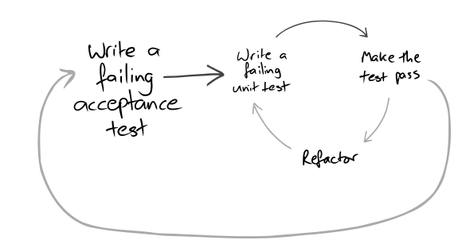
Méthodologie de développement
Développement par Test d’Acceptation – DTA - ATDD

Slide 4
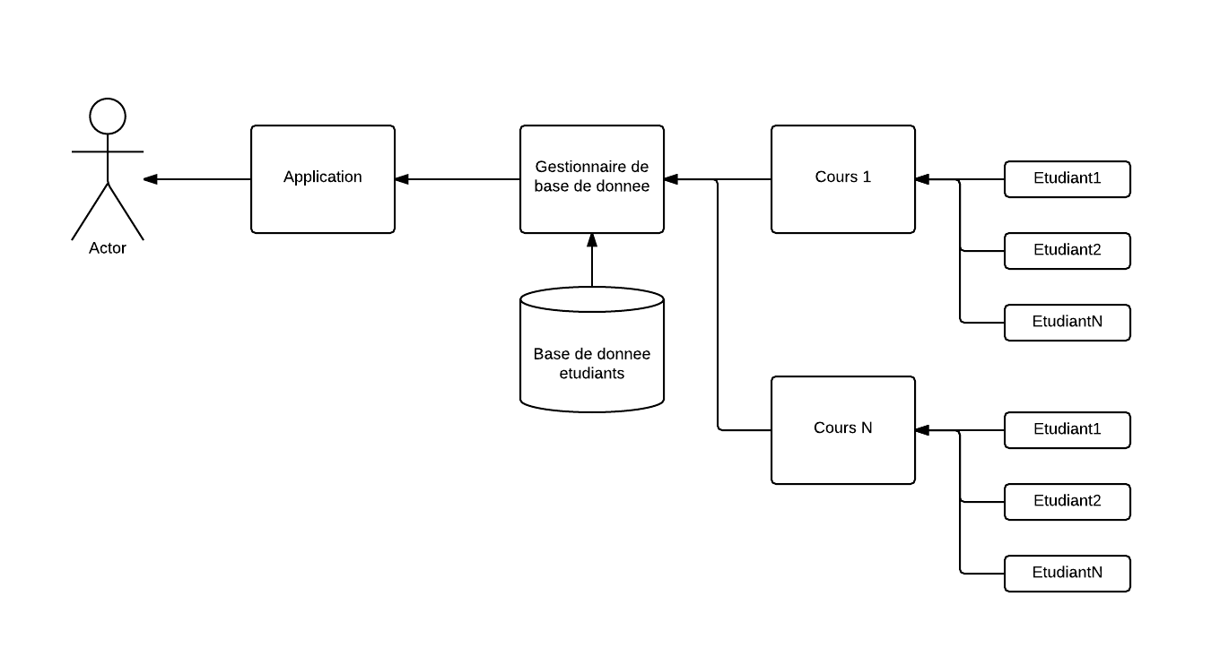
Survol Architecture

Slide 5
Ecosystème de Développement
Langage C#
SE: Windows 7
IDE: Visual Studio 2015
Librairies: .Net 4.5.2 – Ndesk.Options
Librairies de Test: Specflow – Nunit – Fashion Assertion

Slide 6
Fichier « Feature »
Feature: AddStudent
In order to fill a class with students
As a school administrator
I want to be able to add student to a class
Background:
Given I have the data base with
| Class | Student |
| PHY001 | Thibodeau,Jean |
@greenPath
Scenario: Add a student to a class
When I add a student to the class
| Class | Student |
| PHY001 | Loiseau,Martin |
Then the data base should have those element
| Class | Student |
| PHY001 | Thibodeau,Jean |
| PHY001 | Loiseau,Martin |
@redPath
Scenario: Add a student to a class in which it already exist
When I add a student to the class
| Class | Student |
| PHY001 | Thibodeau,Jean |
Then I should get an error message "Error student already exist."
@redPath
Scenario: Add a student without specifying the class
When I add a student to the class
| Class | Student |
| | Thibodeau,Jean |
Then I should get an error message "Error class not specified."

Slide 7
Fichier « Step »
using TechTalk.SpecFlow;
namespace TestAcceptation
{
[Binding]
public sealed class GenerateDataBaseStep
{
[Given(@"I have the data base with")]
public void GivenIHaveTheDataBaseWith(Table table)
{
Application.Current.CreateTestableDataBase(table);
}
}
}
using TechTalk.SpecFlow;
namespace TestAcceptation
{
[Binding]
public class AddStudentSteps
{
[When(@"I add a student to the class")]
public void WhenIAddAStudentToTheClass(Table table)
{
Application.Current.AddStudent(table);
}
}
}

Slide 8
Retour expérience méthodologie
DTA
Pour
Produit le code le plus simple réussissant le test
Donne confiance dans le code produit
Met l’emphase sur le principe de séparation des responsabilités
Contre
Peut être perçu comme une procédure lourde
Le premier test est souvent long et compliqué à mettre en place

Slide 9
Retour expérience technologie
Visual/C#
Pour
Environnement de développement intégré
Facilité de codage
Contre
Environnement de développement intégré
Facile seulement sur Windows
Pas multi-plateforme

Slide 10
Retour expérience technologie
Specflow/Gherkin
Pour
La définition des tests d’acceptation par un client
Définition des fonctions étapes automatiques
Facile à utiliser
Contre
Manque de diversité dans les types de variables

Slide 11
Questions?

